Slide 1



TEMA 5. LA FUNCIÓN COMERCIAL

Slide 2

Índice
UNIDAD 5: LA FUNCIÓN COMERCIAL
1. Concepto de mercado. Oferta. Demanda.
2. Análisis del mercado.
3. Marketing Mix: producto, precio, promoción y distribución.

Slide 3



OBJETIVOS:
¿Cómo aplicar el marketing a la idea de Negocio?.
Muchos son los emprendedores que inician la aventura decrear una empresa, pero a menudo ocurre que no se calibran bien decisiones relativas a la competencia, el precio, las características del producto o las formas de promoción.
El marketing puede llegar a ser una estrategia muy valiosa porque permite a las empresas mantenerse y crecer en un entorno de cambio e incertidumbres constantes.
¿Cómo comprobar que tu idea de negocio es viable’ ¿cómo conseguir vender el producto que quieres lanzar al mercado?
En esta unidad estudiarás…
El estudio de mercado.
Los elementos básicos del mercado.
Las 4 p´s del Marketing mix
Y serás capaz de…
Estudiar el mercado obteniendo la información necesaria a través de las fuentes de información adecuadas para establecer estrategias comerciales.

Slide 4
1. CONCEPTO DE MERCADO. OFERTA. DEMANDA.
El MERCADO se puede entender como el lugar donde se realizan intercambios.
Es el conjunto de COMPRADORES (o demandantes) y VENDEDORES (u oferentes) de un PRODUCTO O SERVICIO.
Estos intercambios vienen determinados por 2 factores: OFERTA y DEMANDA.
OFERTA: la cantidad de producto que los vendedores están dispuestos a ofrecer a un determinado precio.
DEMANDA: la cantidad de producto que los compradores están dispuestos a adquirir a un determinado precio.

Slide 5
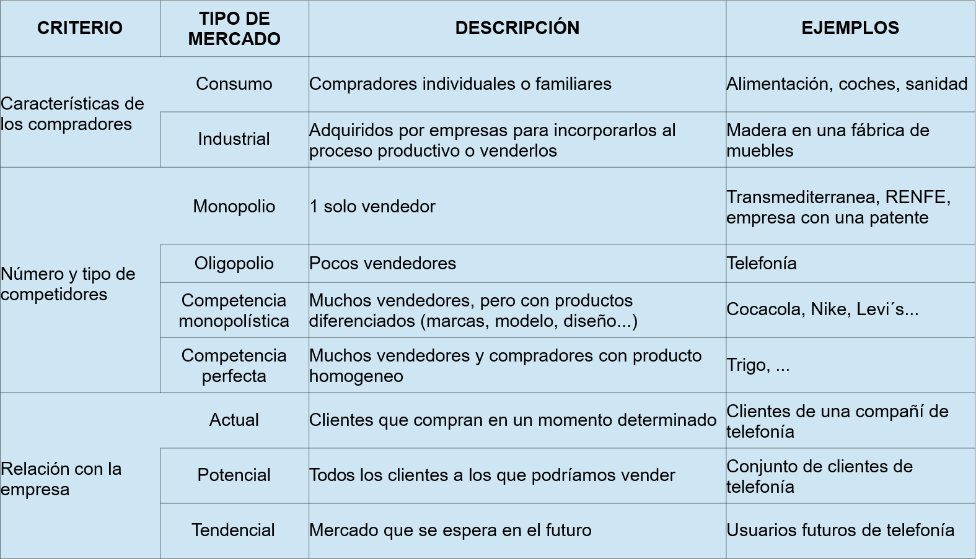
El área comercial de la empresa es la que asume las actuaciones relacionadas con el estudio de mercado y el marketing.
En el mercado existe una gran cantidad de productos similares producidos por distintas empresas y unas tienen más éxito que otras y para responder es necesario analizar los elementos básicos que integran el mercado.
TIPOS DE MERCADO

Slide 6

2. ANÁLISIS DEL MERCADO.
TAMAÑO DEL MERCADO
Los compradores reales son los que compran un determinado producto (por ejemplo, los usuarios de teléfonos móviles),y los potenciales, los que pueden llegar a adquirirlo (los que actualmente no lo usan pero podrían hacerlo).
El tamaño del mercado de un producto es la cantidad vendida durante un periodo determinado en un área geográfica concreta, medida en unidades físicas o económicas = Tamaño actual.
Mercado potencial: los compradores reales más los compradores potenciales.

Slide 7
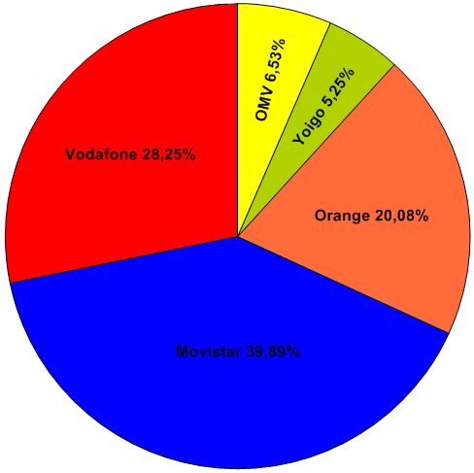
CUOTA DE MERCADO
Participación de una empresa en el total de unidades vendidas.
_{Cuota de Mercado=} Mercado de una empresa x 100
Mercado total
EJEMPLO:
Cuota de mercado de la
telefonía móvil en España en enero de 2012. Datos obtenidos del blog de Rubén González Amoedo: Actualidad Económica 2.0
2

Slide 8
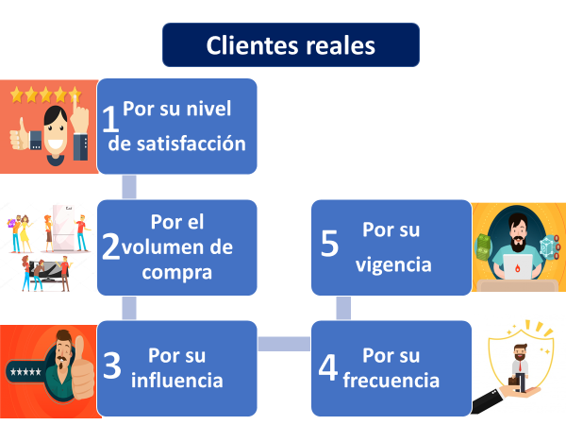
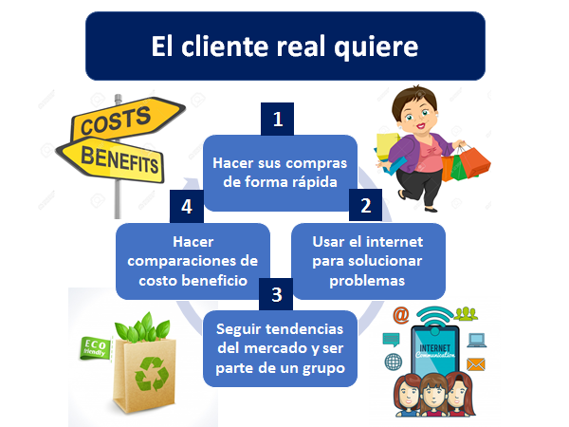
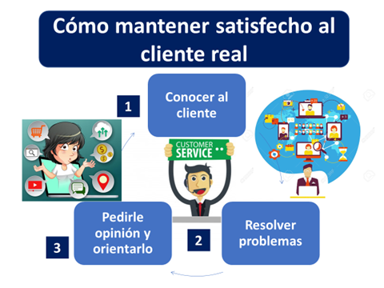
https://economipedia.com/definiciones/cliente-real.html

Slide 9

¿QUÉ DEBEMOS SABER DE NUESTROS CLIENTES?
Quién decide, quién compra, quién paga y quién consume.
Qué se compra y por qué.
Cuándo se compra y con qué frecuencia.
Dónde se compra.
Cuánto se compra.
Qué gustos tienen.

Slide 10

EJEMPLO
No siempre es la misma persona la que decide la compra, compra y consume.
Ejemplo con los libros de texto:
PRESCRIPTOR:
COMPRADOR:
CONSUMIDOR:
Profesor
Padres
Alumno
2

Slide 11
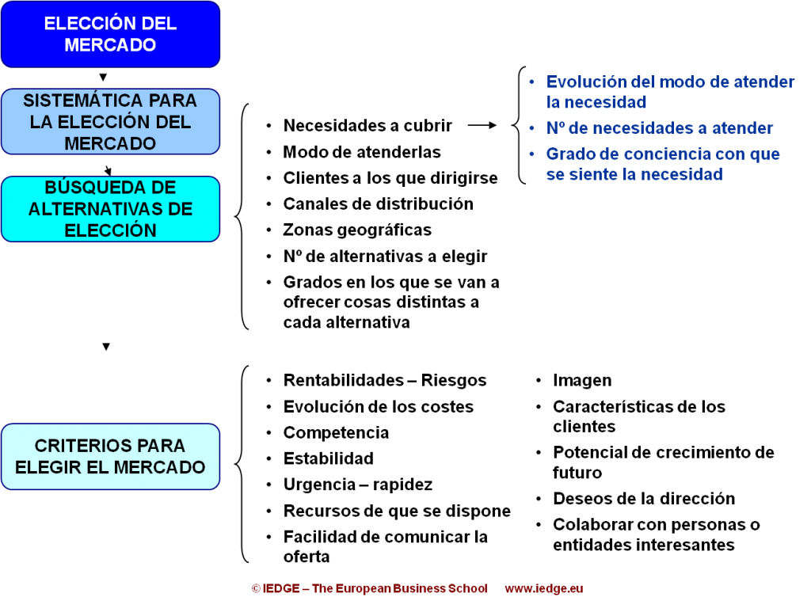
SEGMENTACIÓN DE MERCADOS versus…….

Slide 12
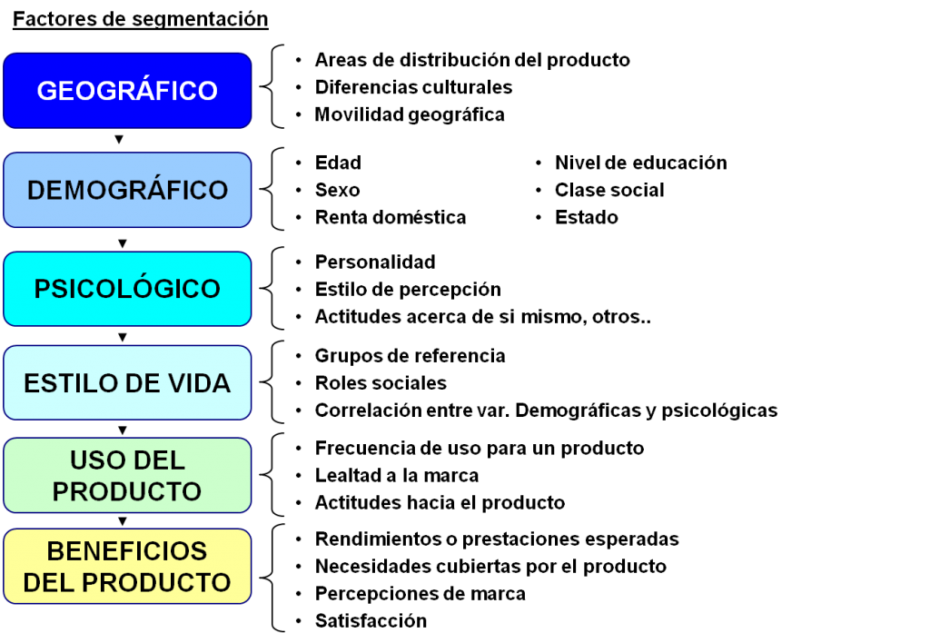
SEGMENTACIÓN DE CLIENTES
https://www.iedge.eu/eduardo-liberos-segmentacion-de-mercados-clientes

Slide 13
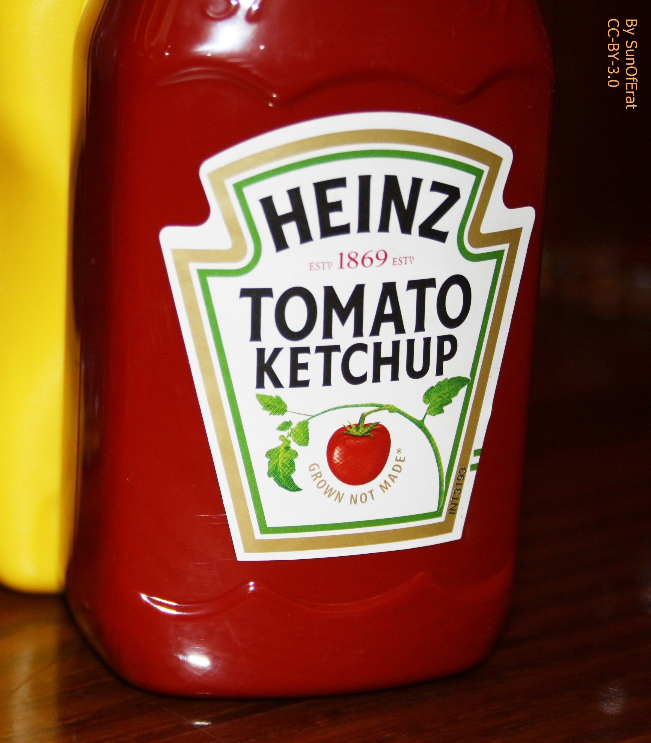

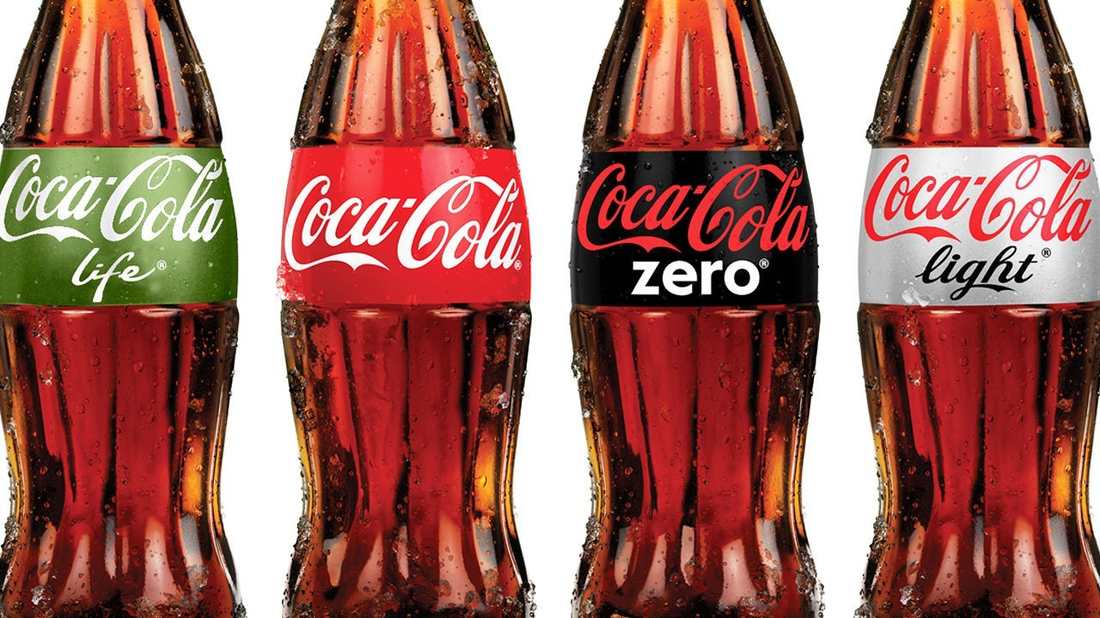
Estrategias de segmentación
Una vez definidos los segmentos, podemos aplicar 3 tipos de Estrategia de segmentación diferentes:
INDIFERENCIADA
O DIFERENCIADA CONCENTRADA MASIVA
No diferencia entre segmentos y ofrece el mismo producto.
Adapta la oferta a cada segmento de mercado, cambiando envase, marca, atributos, precios...
Se dirige a un sólo segmento de mercado, especializándose.
+ Ahorro en costes
Necesidades diversas
Muchos competidores
+ Fuerte posición en ese seg- mento
- Riesgo (crisis segmento,
nueva competencia)
+ Aumenta ventas
- Aumentan costes de produccción y comercializa- ción
Público objetivo o target: conjunto de consumidores(segmento de mercado) al que se dirige la empresa.
10

Slide 14
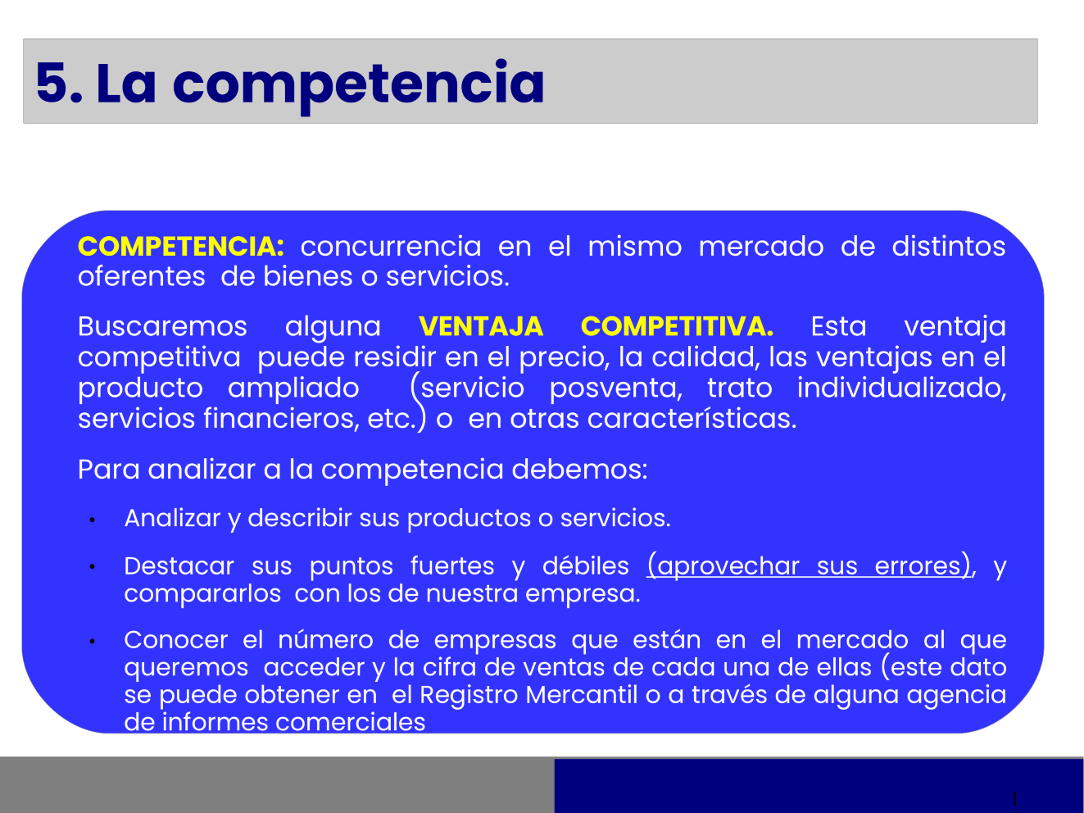


Slide 15
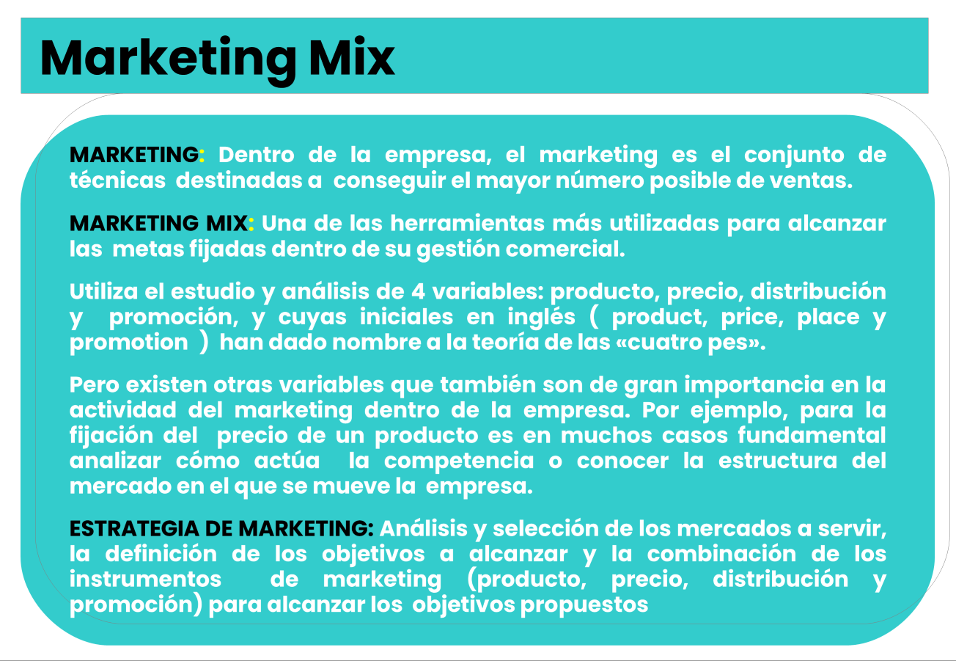
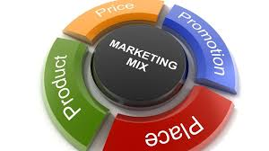
3. MARKETING MIX: PRODUCTO, PRECIO, PROMOCIÓN Y DISTRIBUCIÓN.

Slide 16
PRODUCTO (Product)
Bienes o servicios o su combinación
Marketing-mix o “4 Ps”
PRECIO (Price)
Instrumento de marketing que combina 4 elementos controlables por la empresa
COMUNICACIÓN (Promotion)
Dar a conocer el producto, sus características, motivar su compra...
DISTRIBUCIÓN (Place)
10

Slide 22
Gracias

